Slide 1
الخواص الفيزيائية للصخور
جامعة ديالى
كلية الهندسة
قسم الهندسة المدنية
المرحلة الاولى
محاضرات الجيولوجيا الهندسية
م .د جنان لفته عباس

Slide 2
الخواص الفيزيائية للصخور:
.1 المسامية Porosity :-هي نسبة حجم الفراغات في عينة ما الى حجم العينة الكلي, وتعتمد على:
أ- شكل الحبيبات المعدنية المؤلفة للصخر
ب- تدرج احجامها
ت -كيفية ترتيبها ورصها
ث- درجة الانضغاط وصلابة هذا الصخر واحتوائها على حبيبات مختلفة -
الحجوم

Slide 3
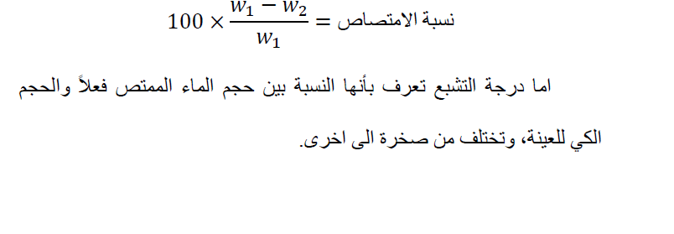

Slide 4
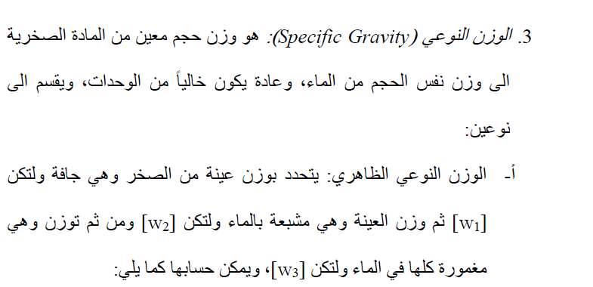

Slide 7
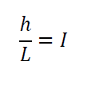

Slide 8
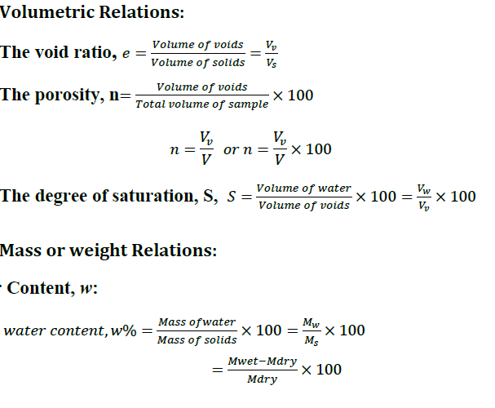

Slide 10
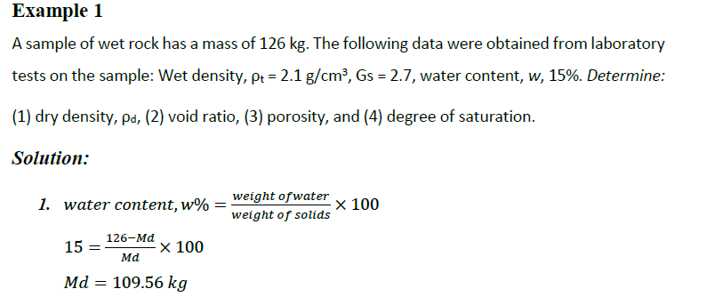

Slide 11
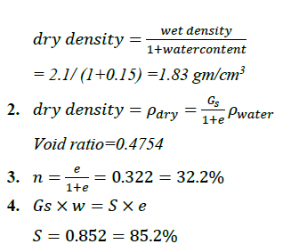

Slide 12
